Slide 1





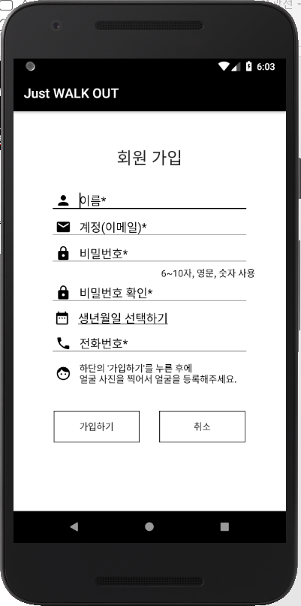

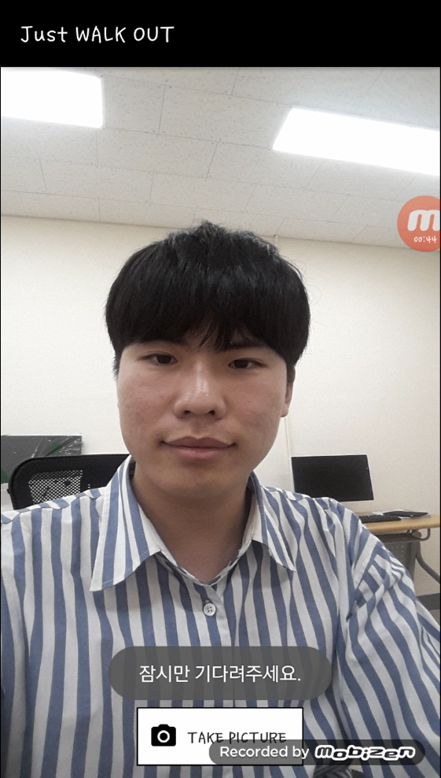
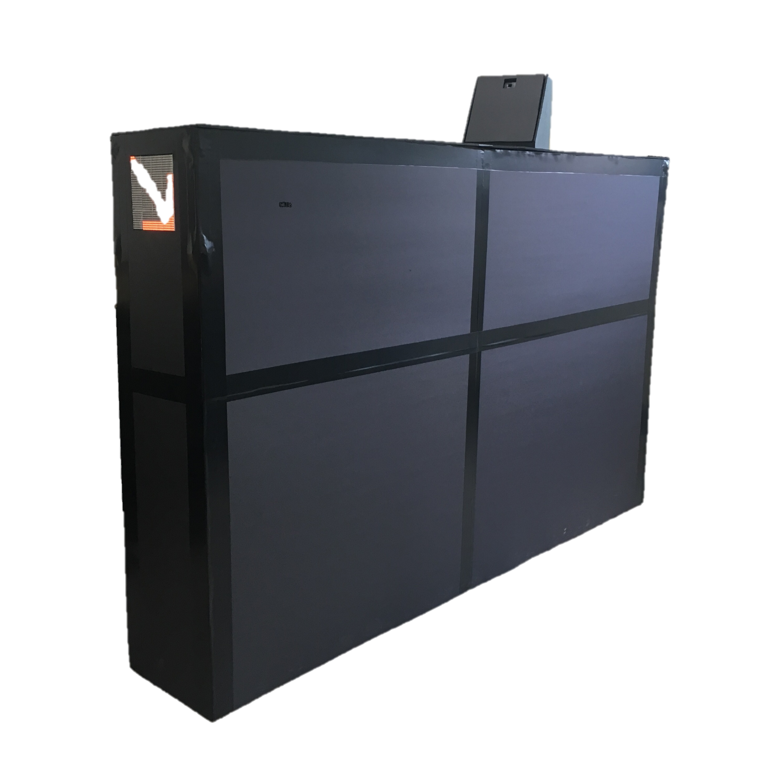


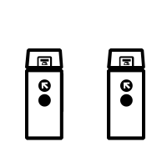
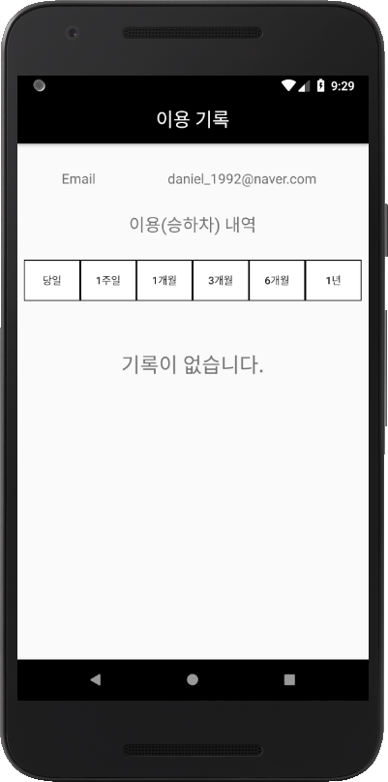
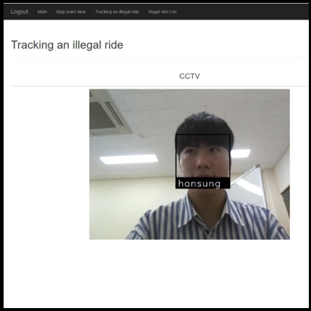
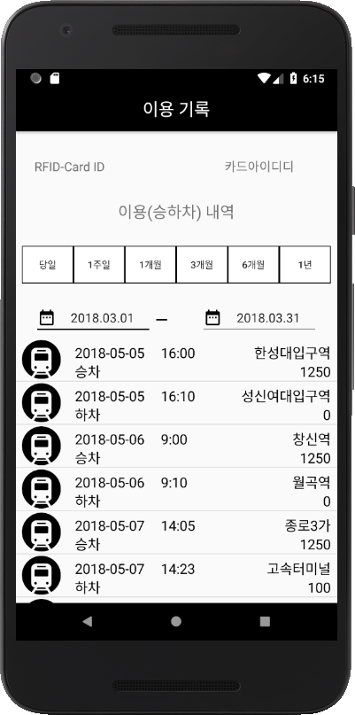










Just WALK OUT
지하철 Hi-Pass
팀장 박찬모 팀원 이동연 김지은 지도교수 서화정 교수님, 이관우 교수님
Project Introduction
지하철 Hi-PASS란 ,
교통카드를 태그 하지 않고 얼굴 인식을 통해 지하철 승·하차가 가능한 시스템입니다.
교통카드를 꺼내는 행위 때문에 승·하차 시간이 지체되는 불편함이나
짐이 많을 때 교통카드를 꺼내는 번거로움 등을 해소시켜 편리한 지하철 승·하차가 가능해집니다.
Project Manual
System Architecture
1) 회원 가입
2) 지하철 승·하차
Web
CCTV
Image
Transmission
Pass
Face
Compare
3-1) 정상 승·하차 시 앱에서 확인 가능
3-2) 부정 승·하차 시 부정승차자 추적
Rekognition
Server
Registration
Gate
Pass
Client
Development Tools
Expected Effect
승·하차 편리
- 짐이 많을 때의
교통카드를 꺼내는 번거로움 해소
승·하차 시간 단축
- 교통카드 태그로 인한 대기 줄 감소
장애인 불편함 개선
- 거동이 불편한 노인이나 장애인이
지하철을 이용하는데 불편함 해소
부정승차자 추적
- 관리자가 부정승차를 판별하고
색출하는 것을 도움

